Slide 1
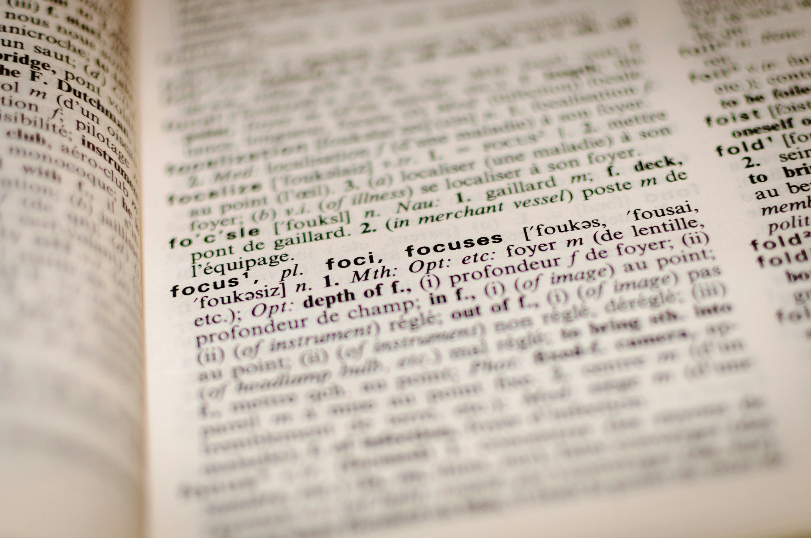
ДИСКУССИЯ 13 • РУССКИЙ ЯЗЫК
МАКСУДЖОН • 01
Нужно ли очищать
современный язык
от англицизмов?
НАША ПОЗИЦИЯ
Не удалять слово
только потому, что
оно иностранное.
МАКСУДЖОН + ДЖАВОХИР
За естественное развитие и заимствования
Фото: Mick Haupt, словарь 1958 года, 2023. Unsplash License.
Notes:
МАКСУДЖОН — примерно 45 секунд.
Здравствуйте! Наша тема: нужно ли очищать современный язык от иностранных слов? Мы с Джавохиром выступаем за естественное развитие языка. Мы не против русских слов и не против нормы. Мы против удаления слова только потому, что оно иностранное. Важны его точность, уместность и понятность. Сейчас Джавохир покажет, как заимствованное слово становится частью русской грамматики.

Slide 2
ДИСКУССИЯ 13 • ЕСТЕСТВЕННОЕ РАЗВИТИЕ
ДЖАВОХИР • 02
Чужое происхождение.
Русская грамматика.
СЛОВАРЬ СПБГУ
Слово уже работает по-русски
компью́тер
Род: он, компьютер — мужской.
Падеж: компьютера, компьютеру, о компьютере.
Число: компьютер → компьютеры.
Новые слова: компьютерный, компьютерщик, компьютеризация.
-а; мужской род
[англ. computer < лат. computo — считать]
Словарь фиксирует и иностранный источник, и русские грамматические признаки.
Слово входит не только в словарь, но и в грамматическую систему.
Источники: СПбГУ, «Русский язык» — компьютер; T. Akishev, 2021 — грамматическая адаптация англицизмов.
02
Notes:
ДЖАВОХИР — примерно 45 секунд.
Возьмём слово «компьютер». Оно пришло из английского языка, но сегодня у него есть русский род, число и падежи: компьютер, компьютера, о компьютере. От него образованы слова «компьютерный», «компьютерщик», «компьютеризация». Так как слово работает по правилам русского языка, оно уже стало частью нашей системы. Происхождение слова не мешает его интеграции.

Slide 3
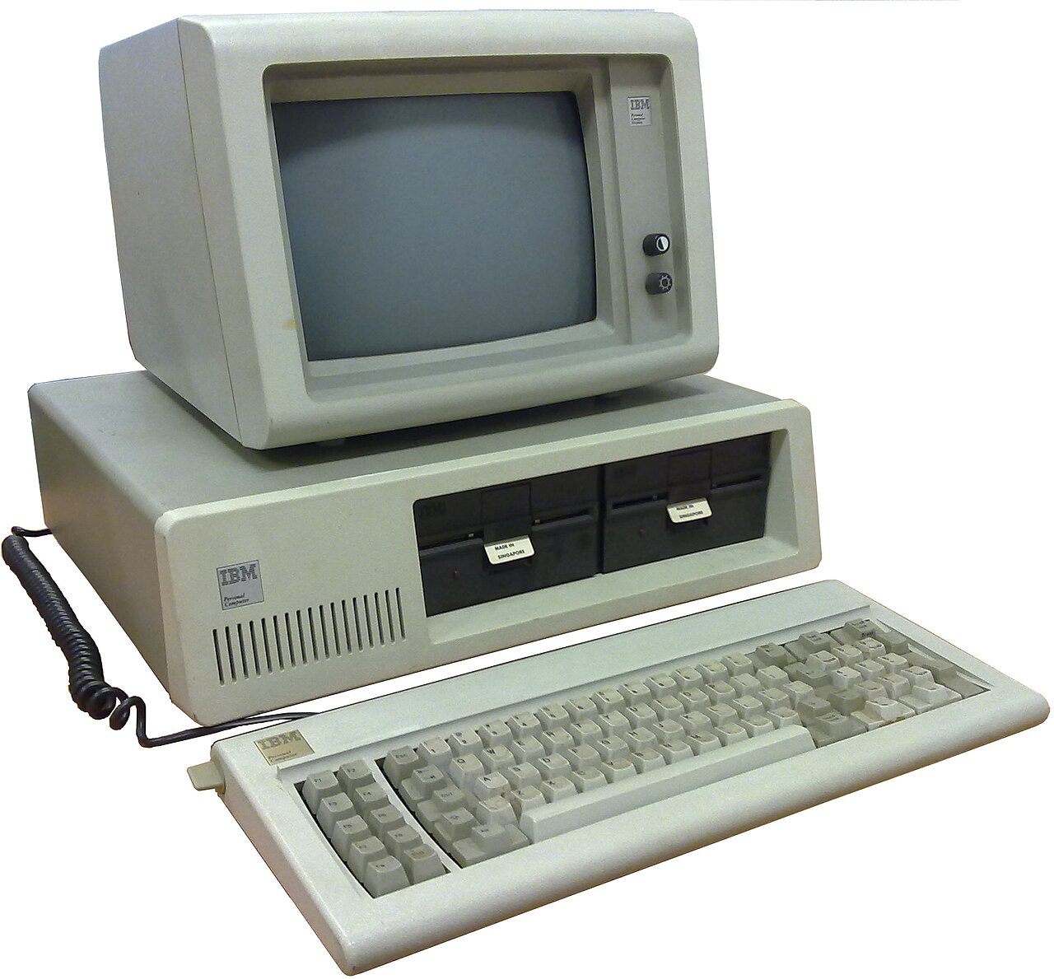
ДИСКУССИЯ 13 • ЕСТЕСТВЕННОЕ РАЗВИТИЕ
МАКСУДЖОН • 03
Новые вещи требуют
новых слов
ноутбук
= переносной компьютер
дисплей
≠ любой экран: устройство для отображения информации
киллер
= наёмный убийца, а не любой убийца
Слово может сократить описание и уточнить смысл.
IBM PC 5150. Фото: Ruben de Rijcke, 2010; кадрирование при вёрстке. Wikimedia Commons, CC BY-SA.
Источники: Грамота.ру — значения ноутбук, дисплей, киллер; M. Haspelmath, 2009 — причины заимствования.
03
Notes:
МАКСУДЖОН — примерно 50 секунд.
Почему язык заимствует слова? Одна причина — новые вещи и понятия. Другая причина — точность. Например, «ноутбук» короче, чем «переносной компьютер». «Дисплей» — не любой экран, а устройство для отображения информации. «Киллер» — наёмный убийца, а не любой убийца. Поэтому заимствование может сделать речь короче и точнее. Но мы согласны: заимствование только ради моды не всегда нужно.

Slide 4

ДИСКУССИЯ 13 • ЕСТЕСТВЕННОЕ РАЗВИТИЕ
ДЖАВОХИР • 04
Что действительно
угрожает языку?
UNESCO • 2003
9 факторов живости языка
01 Передаётся ли язык следующему поколению?
02 Используется ли он дома, в образовании, медиа и новых сферах?
«Язык в опасности, когда люди перестают использовать его и передавать следующему поколению». Наш перевод; UNESCO, 2003, раздел I.
Обложка официального издания UNESCO: Atlas of the World’s Languages in Danger, 3-е изд., 2010. Факторы ниже — из отдельного документа UNESCO, 2003.
Источник: UNESCO, Language Vitality and Endangerment, 2003, CLT/CEI/DCE/ELP/PI/2003/1 — преамбула и факторы 1, 4, 5.
04
Notes:
ДЖАВОХИР — примерно 55 секунд.
Наши оппоненты могут сказать: заимствования угрожают языку. Давайте посмотрим на документ UNESCO. Он называет девять факторов живости языка. Главный вопрос: передают ли взрослые язык детям? Также важно, используют ли язык дома, в образовании, медиа и новых сферах. Само наличие иностранного слова не доказывает исчезновение языка. Поэтому нужно защищать живое употребление языка.

Slide 5
ДИСКУССИЯ 13 • ЕСТЕСТВЕННОЕ РАЗВИТИЕ
МАКСУДЖОН • 05
Время отбирает слова
лучше запрета
КОРПУСНОЕ ИССЛЕДОВАНИЕ
01 Случайное
Встречается один или несколько раз.
13 000+
Примеров употребления -ing в основном подкорпусе НКРЯ в исследовании Ксении Богомолец.
02 Распространённое
Используется многими говорящими.
Исчезли: «виктория» — победа • «аттенция» — внимание • «ондироваться» — волноваться
Естественный отбор уже существует.
Источники: K. Bogomolets, Kansas Working Papers in Linguistics 34 — корпус -ing; Грамота.ру — исчезнувшие слова.
05
Notes:
МАКСУДЖОН — примерно 50 секунд.
Некоторые люди думают: каждое новое слово остаётся навсегда. Но исследования показывают другой процесс. Богомолец различает случайные заимствования и распространённые. В её исследовании изучено более тринадцати тысяч употреблений англицизмов с «-инг» в Национальном корпусе русского языка. А в истории русского языка исчезли, например, «виктория», «аттенция» и «ондироваться». Естественный отбор уже существует.

Slide 6
ДИСКУССИЯ 13 • ЕСТЕСТВЕННОЕ РАЗВИТИЕ
ДЖАВОХИР • 06
Наш критерий:
точность, уместность, понятность
01 Это слово нужно?
Оно называет предмет или уточняет смысл?
«Запретами и ограничениями тут ничего не добьёшься».
02 Оно понятно аудитории?
Слушатель не должен искать перевод после каждой фразы.
03 Оно подходит ситуации?
Разговор, экзамен и научная статья — разные ситуации.
Грамота.ру
Нужно воспитывать хороший языковой вкус.
Мы против непонятной речи — на любом языке.
Источник: Грамота.ру, «Заимствованная лексика в преподавании русского языка» — разумное употребление и вывод о языковом вкусе; ссылка на Л. П. Крысина.
06
Notes:
ДЖАВОХИР — примерно 50 секунд.
Какое решение мы предлагаем? Не запрет, а три проверки. Первый вопрос: это слово нужно? Второй: оно понятно аудитории? Третий: оно подходит ситуации? Если русский вариант яснее, лучше выбрать его. Если заимствование точнее, его можно использовать. Так как любое слово можно употребить неуместно, нужно развивать языковой вкус и культуру речи, а не только запрещать заимствования. Мы против непонятной речи на любом языке.

Slide 7
ДИСКУССИЯ 13 • ЕСТЕСТВЕННОЕ РАЗВИТИЕ
МАКСУДЖОН • 07
Три возражения —
три спокойных ответа
01
«Есть русский аналог»
Используйте его, если он такой же точный и понятный. Но аналоги не всегда передают весь смысл.
02
«Это угроза языку»
Серьёзная угроза — потеря сфер употребления и передачи языка детям. Одно иностранное слово этого не доказывает.
03
«Вы за засорение речи»
Нет. Неуместное слово плохо в любом варианте — русском или иностранном. Мы за ясную речь.
Сильный ответ признаёт разумную часть чужого аргумента — и затем уточняет критерий.
Опора для ответов: Грамота.ру — точность и уместность; UNESCO, 2003 — передача языка и сферы употребления.
07
Notes:
МАКСУДЖОН — примерно 65 секунд.
Теперь ответим на три возражения. Первое: «есть русский аналог». Да, если он такой же точный и понятный, лучше использовать его. Но иногда аналог не передаёт весь смысл. Второе: «это угроза языку». Серьёзная угроза связана с потерей сфер употребления и передачи языка детям. Одно иностранное слово этого не доказывает. Третье: «вы за засорение речи». Нет. Неуместное слово плохо и в русском, и в иностранном варианте. Поэтому наша позиция защищает и русский язык, и ясность речи.

Slide 8
ДИСКУССИЯ 13 • НАШ ВЫВОД
ДЖАВОХИР • 08
Мы за живой,
точный и понятный
русский язык.
01 Слова осваиваются грамматикой
02 Новые понятия получают имена
03 Живость языка — в употреблении
04 Культура речи важнее запрета
Важна работа слова в речи,
а не только его происхождение.
ПОЭТОМУ — ЕСТЕСТВЕННОЕ РАЗВИТИЕ.
Спасибо за внимание. • Максуджон + Джавохир
Notes:
ДЖАВОХИР — примерно 40 секунд.
Подведём итог. Заимствованные слова могут входить в русскую грамматику, называть новые понятия и уточнять смысл. Живость языка связана с его использованием и передачей следующему поколению. Мы предлагаем не запрет, а культуру речи. Нужно выбирать слово по смыслу, аудитории и ситуации. Поэтому мы за живой, точный и понятный русский язык и за его естественное развитие. Спасибо за внимание!

